Slide 1
Timefoldの初期検証
検証概要
目的： | 装置立ち上げ人員の各種制約を定式化し、初期検証レベルとしてTimefoldで絶対制約を満たす解が得られるかを確認する
手法： | 作業に対して、作業者、日、作業時間を決定変数 Makespan最小化、残業時間最小化、作業時間平準化を目的関数とするモデル化 Python版Timefoldで最適化を行う
結果： | 絶対制約の多くは満たした結果となった。 最小作業者数=2だが、作業者数=1となる制約違反が多く残っている。 目的関数が十分に最適化できているとは言えず、特にMakespan最小化と残業時間最小化という相反する部分で、残業時間を過剰に大きくする傾向が見られた また連続作業性などの制約を持たないことで、1つの作業の期間内で日々異なる作業者が割り当てられるなど実務での人員計画にそのまま適用するには課題のある計画結果となった
結語： | 絶対制約の定式化と、Timefoldを用いて多くの制約を満たす解を得ることができた。 ただ最小作業者数の違反や実用的な計画結果となりづらい点など、現状のモデル設計に課題があることが分かった。 次の取り組みとして作業の連続性を考慮した制約の追加やモデル化の変更など、実用的な計画に求められる条件を満たすよう改善を行う。

Slide 2
Timefoldの初期検証
決定変数のモデル化
各作業ごとに作業量に応じた作業枠(U)を作成し、各作業枠に作業者(E)、作業日(D)、作業時間(H)を選択する問題としてモデル化する（作業枠は作業量を1人日単位で分割した割り当て単位）
$$U_{n}.employee∈E$$$$U_{n}.day ∈D$$$$U_{n}.hour ∈H(8, 10, 12から選択)$$
対応要件
絶対制約 | 内容
工程間順序 | 先行工程の全作業が完了するまで後続工程の作業は開始できない
工程開始日・終了日 | 装置の各工程ごとに開始・終了日の範囲内で全作業を行う
必要作業量 | 各作業は、必要な作業量を確実に満たす一方で、過剰に人や時間を投入しすぎないように計画する
同一日作業重複禁止制約 | 1人の作業者は1日に複数の作業を行うことはできない
スキルマップ | 作業者が保持しているスキルの作業しか担当できない
最小・最大作業者数制約 | 作業ごとに1日で割り当て可能な作業者数の最小・最大

Slide 3
Timefoldの初期検証
目的関数
全ての考慮制約から得られるスコアの合計を最大化する
初期検証では工程完了の最適化を優先し、作業者負荷の最適化を二次的に扱った
考慮制約 | 種別 | スコア | 内容
Makespan最小化 （前詰め近似） | Medium | $$−\sum{{(U}_{n}.day −U_{n}.startDay)}$$ | 個々の作業枠の日が開始日に近いほど小さくなる。 Makespanの近似として、全ての作業枠を前詰めする。
残業時間最小化 | Soft | $$−\sum{(U_{n}.hour −8)}$$ | 個々の作業枠の作業時間を標準作業時間(8hour)に近づける。
作業量平準化 | Soft | $$−\sum_{e∈E}{|\sum_{U.employee=e}{U_{n}.hour}−Average|}$$ | 作業者ごとの総作業時間を平均作業時間（総作業量と作業者数から算出）に近づける。

Slide 4
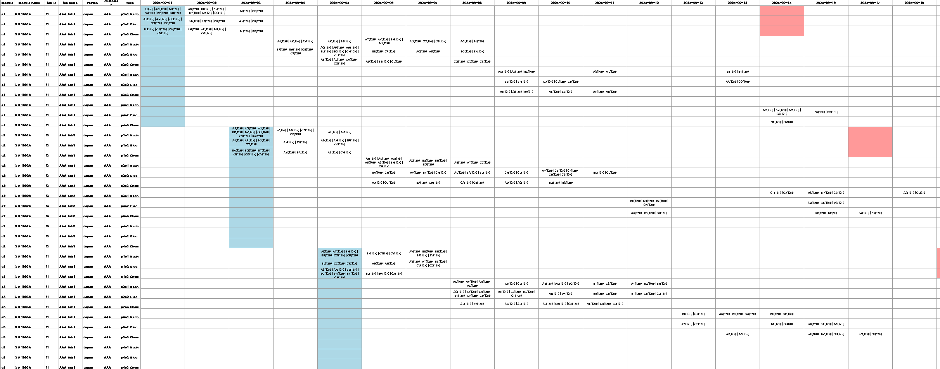
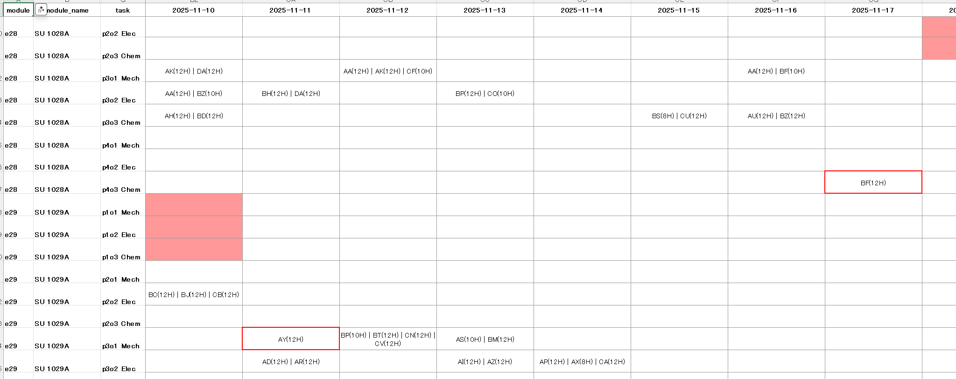
Timefoldの初期検証
絶対制約の充足と課題
計画結果を可視化し、多くの制約で違反がないことを確認した
工程間順序違反無し
工程開始、終了日以内での作業完了
同一日の複数作業無し
スキル違反無し
最小作業者数の制約違反が存在
最小作業者数=2に対して、作業者数=1となる作業枠が32カ所（作業が行われた作業枠の2.9％=32/1110）
製番1第1工程
製番1第2工程
製番1第3工程
製番1第4工程
製番2第1工程
製番2第2工程
製番2第3工程
製番3第1工程
作業者数=1の作業枠
製番3第2工程
製番3第3工程

Slide 5
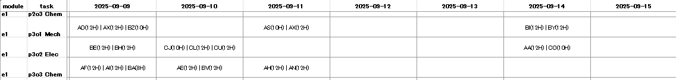
Timefoldの初期検証
計画結果の課題
多くの作業で残業が発生
日替わりで作業者が切り替わる箇所が多数
同一作業間で空白となる日が発生する
作業の空白日
残業発生
原因仮説
Makespan最小化の優先度が高いため、大きな作業時間を与えて前詰めを行っていると思われる
連続作業を保証する制約がないため、作業者の日替わりや空白日が発生している
空白日により前詰めできていない点や最小作業人数違反は、決定変数のモデル化の問題と考えられる
決定変数1つの変更時に一時的な絶対制約違反となりやすく、探索が局所解に留まりやすい
作業期間をまとめてずらすなど、人が通常期待する最適化時の調整を直接的に行えない
改善方針
作業者の日替わりなど実用的な解が得られない点が、最も大きな問題と考えられる
数名の作業者が、一定日数、同一の作業を連続することを基本的な計画とするよう決定変数のモデル化の見直しを行う。

Slide 6
作業ブロックでの2ステージ最適化
検証概要
目的： | 初期検証で課題となった作業の連続性を保証し、実用的な計画結果が出力されることを確認する 残業時間を過剰に割り当てないようにする
手法： | 計画過程を分割した2ステージでの最適化を行う ステージ1では、作業に対して作業ブロック（開始日、日数、作業者数、作業時間）決定変数とする ステージ2では、作業ブロックに対して、作業人数分の具体的な作業者の割り当てを決定変数とする またステージ1で、絶対制約を満たせない場合に選択可能な作業時間の上限を段階的に開放する
結果： | 作業時間=8のみではステージ1の絶対制約を満たせなかったが、作業時間=10まで可能として計画できた。 絶対制約違反がなく、数名の作業者が、一定日数、同一作業を連続して行う計画結果が得られた。 一度の計画で複数回の最適化を行うため、計画にかかる時間が長くなった。
結語： | 作業ブロックと作業者の割り当てを分割した2ステージの最適化によって、想定した通りに作業の連続性に関して実用的な計画結果を得ることができた。 概ね期待した結果を得ることはできたが、今後実用的な規模での最適化を行うために計画時間の増加が問題となることが想定される。 ここまで開発速度優先のためPython版Timefoldを用いたが、実行速度向上のためJava版Timefoldを導入する。

Slide 7
作業ブロックでの2ステージ最適化
決定変数のモデル化
[ステージ1]
具体的な作業者を決めず、作業者グループが一連の作業を行うよう抽象化したフェーズ
各作業ごとに作業ブロック（B）を作成し、作業ブロックに開始日（D）、日数（W）、作業者数（N）、作業時間（H）を選択する問題としてモデル化する
$$B.startDay∈D$$$$B.days∈W\left(作業日数の取りうる範囲を算出\right)$$$$B.heads∈N\left(最小必要人数≤N≤最大必要人数\right)$$$$B.hour ∈H(8, 10, 12から選択)$$
[ステージ2]
作業者ごとのスキルや負荷の分散を考慮して、具体的な作業者を決定するフェーズ
作業ブロックの作業者数（B.heads）分の作業者割当席（S）を作成し、作業者割当席に作業者（E）を選択する問題としてモデル化する
$$S.employee∈E$$

Slide 8
作業ブロックでの2ステージ最適化
ステージ1での追加の制約
ステージ1での最適化の結果、ステージ2で絶対制約違反となることを回避するための追加制約
あるスキルの作業を特定の日に集中させて作業者が足りなくなる解を事前に排除するため
各日のスキルごとに作業ブロックで選択された作業者数の合計は、そのスキルを持つ作業者数以下とする
$$B_{s,d}∈B.skill=s∩\left(B.startDay≤d≤B.startDay+B.days\right)$$$$E_{s}∈E.skill=s$$$$\sum{B_{s,d}.heads}≤|E_{s}|$$
※複数スキルを持つ作業者がいるため、ステージ2の絶対制約違反となるケースは完全には排除できない
ただ実際に作業者数不足となるケースは少なく影響は限定的と思われるため、現状の制限事項とする
作業時間上限の段階的開放
過剰な残業を避けるため、ステージ1では絶対制約違反（工程間順序、工程開始日・終了日、必要作業量）を満たせない場合にのみ作業時間を延ばして残業ができるようにする。
初回の最適化では作業時間（H）の選択肢を8hのみで最適化を行い、時間内に絶対制約違反を無くせなければ10hの選択肢を追加して再度最適化を行う。
次の最適化でも絶対制約違反を無くせなければ12hを追加、として最大3回の最適化を行う。
※最後まで絶対制約違反が無くせなければ、絶対制約違反も含んだ結果でステージ2に遷移

Slide 9
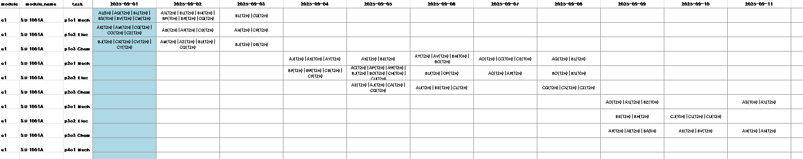
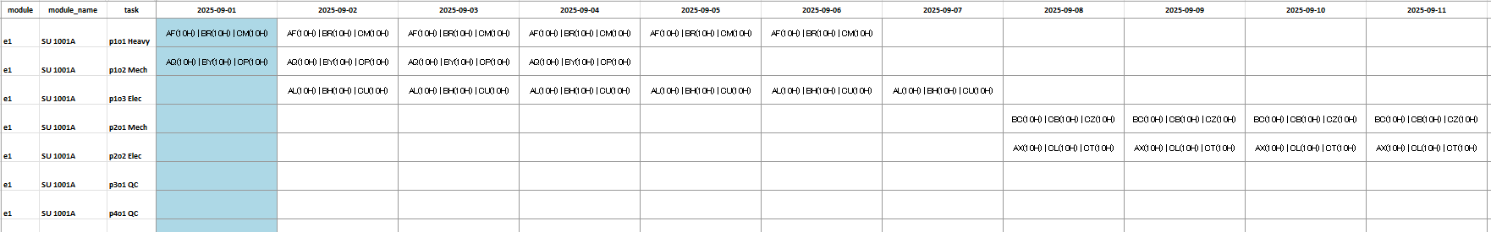
作業ブロックでの2ステージ最適化
2ステージ化での改善
計画結果の実運用上問題となっていた点について改善が確認できた
 | 初期検証 | 2ステージ化
作業者の連続 | 日替わりで作業者が変わる | 同一の作業者が連続で1つの作業を行う
作業空白日 | 1つの作業の期間内に空白日が存在 | 作業開始から終了まで空白日無し
残業の発生 | 作業時間12hの作業日が多数存在 | 作業時間は最大10hまで
初期検証
2ステージ化

Slide 10
作業ブロックでの2ステージ最適化
計算時間の増加
2ステージ化とステージ1での作業時間の段階的開放で、1回の計画に複数の最適化が必要となる。
同規模の問題（製番数30、作業者数80）に対して、初期版では35min程度で計画を行うことができたが、2ステージ化では90min程度（ステージ1:60min、ステージ2:30min）の時間がかかった。
個々の最適化にかかる時間は同程度だが、複数回実行となることの負荷が大きい。
改善方針
今後実用規模の問題に対応するために高速化が必要と考えられる。
ここまでPython版Timefoldで開発したのは、検証を早期に行うための開発の容易さが理由だったので、Java版Timefoldに移行することで性能向上が期待できる。
またTimefold公式はPython版Timefoldのサポートを継続しない方針で、またJava版Timefoldでのみ使用可能な機能も多々あるため、今後の新規制約の対応の面でもJava版への移行が望ましい。
現状のモデル化で一定の期待した計画結果が得られているため、Javaへの移植を行う。

Slide 12
1ステージ作業ブロック計画
検証概要
目的： | 作業ブロック計画と作業者割当を同時に最適化する、1ステージ作業ブロック計画を構築する。 これにより、ブロック計画時点で割当条件を含めて判断できる計画方式を実現するとともに、実行時間の短縮を図る。
手法： | 作業ブロックの開始時期、作業日数、作業時間の決定と、各作業への作業者割当を同一の最適化の中で扱う。 また、従来は制約で評価していた一部の条件について、作業者候補や作業時間の選択範囲の段階であらかじめ反映し、探索初期から不適切な候補を減らす構成とする。
結果： | 作業ブロック計画と作業者割当を同時に扱うことで、2ステージ方式では事前に扱いにくかった残業時間、滞在日数、移動日数などを計画時点で合わせて評価できるようになった。 また、ブロック作成と割当を別々に解く必要がなくなり、計算時間も短縮された。
結語： | 作業ブロック計画と作業者割当を分離せず一体で解くことで、2ステージ方式で課題だった予測の難しさと計算時間の増加を改善できる見通しが得られた。 今後の実データ計画に向けて、より多くの実務制約を直接扱いやすいモデルに移行できた。

Slide 13
1ステージ作業ブロック計画
決定変数のモデル化
1ステージ方式では、作業ブロックの開始日・作業日数・作業時間の決定と、各作業者割当席への作業者配置を同時に最適化する。
各作業に対して、作業ブロックと作業者割当を一体の決定変数として持つ形に変更した。
従来の作業ブロック計画は、各作業を
Bi​=(Di​,Wi​,Hi​)
として表していた。
1ステージ方式では、これに作業者割当席を加え、各作業を
Xi​=(Di​,Wi​,Hi​,Ei,1​,Ei,2​,…,Ei,n​)
モデル変更のポイント
作業ブロックのみを決定する形から、作業者割当席を含めて決定する形へ変更
各席に配置する作業者を、計画と同時に扱う構成へ変更
作業者条件を含めた形で計画できるモデルへ拡張

Slide 14
1ステージ作業ブロック計画
Java版での実装改善
値域設定による候補の整理
開始日・作業日数・作業時間を、あらかじめ許可された範囲に限定する。
Di​∈[開始可能日,終了可能日],Wi​∈[1,最大作業日数],Hi​∈{許可作業時間}
これにより、不要な候補を初期段階から減らせるようにした。
候補作業者の事前絞り込み
各作業者割当席ごとに候補作業者集合を持たせ、条件に合わない作業者を探索前に除外する。
Ei,s​∈Ci,s​
これにより、制約違反となる割当を減らしながら探索できるようにした。
優先順の導入
候補の中でも、開始日は早い日、作業時間は短い時間を優先して探索する。
8h>10h>12h,dayId1>dayId2
これにより、Timefold は合法な候補の中から、より望ましい値を先に選びやすくなる。

Slide 15
1ステージ作業ブロック計画
比較結果
比較項目 2ステージ方式 1ステージ方式
計算時間 複数回の最適化が必要 単一探索で短縮
Hard score 後段依存の条件を前段で扱いにくい 割当込みで同時評価可能
Soft score 全体調整がしにくい 計画と割当を合わせて調整可能
割当可能性 近似的に評価 直接評価可能
残業条件 前段で反映しにくい 計画時点で評価可能
滞在・移動条件 前段で反映しにくい 計画時点で評価可能
比較結果の要点
1ステージ方式では、計画と割当を同時に扱うことで、2ステージ方式で扱いにくかった条件を直接評価できるようになった。
その結果、実行時間、割当精度、制約反映の面で改善しやすい構成となった。

Slide 16
作業ブロックでの2ステージ最適化
改善方針
検証用データを用いた確認により、1ステージ方式でも各制約が意図した通りに機能し、計画と割当を一体で扱った場合でも一定の満足できる計画結果が得られることを確認した。これにより、基本的なモデル構成と制約設計の妥当性が確認できたため、次の段階では実データ計画への適用を進め、実際の運用条件やデータ特性に合わせた制約調整とモデル改善を行うことで、より実用的な計画方式へ発展させる。

